Slide 1






Contexto y Carrera Funcionaria
Ley N°20.972
Departamento de Gestión de Recursos Humanos
División de Gestión y Desarrollo de las Personas
Subsecretaria de Redes Asistenciales
Septiembre y Octubre 2017

Slide 2
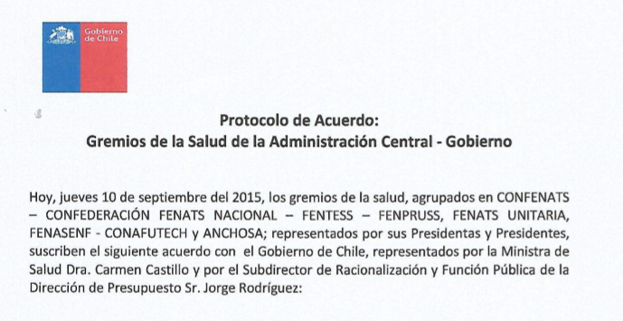

Acuerdo Histórico: Implementación protocolos
Con los 8 gremios de la Salud
Mesa tripartita: Gremios - DIPRES - MINSAL
De largo plazo
Apunta hacia la equidad con foco en los estamentos mas desfavorecidos históricamente.
Mejora la calidad del Estado como empleador
LOS CRITERIOS Y PRINCIPIOS QUE ORIENTARON EL ACUERDO
Mejoramiento del empleo público para la mejor atención de la ciudadanía.
Oferta realista y sustentable financieramente.
Mejora en la calidad del empleo: desde honorarios a contratas y de contratas a planta.
Equidad: Mayor esfuerzo fiscal en personas de menores rentas.
Reconocimiento de la especificidad del sector salud resguardando la coherencia con el resto del empleo público.
Fortalecimiento de las plantas con énfasis en los estamentos auxiliar, técnicos y administrativos.
Énfasis en carrera funcionaria.
Asignaciones: tendencia al cierre de brechas existentes.

Slide 3


Acuerdo Histórico: Implementación protocolos
Mejoramiento del empleo público con especial énfasis en la carrera funcionaria y el fortalecimiento de las plantas de auxiliares, técnicos y administrativos, con el propósito de entregar una mejor atención a la ciudadanía
Objetivo Principal
Para implementar el protocolo y su objetivo principal necesitamos:
Conocer y actualizar los principios y normas relativas al régimen jurídico laboral del personal de la administración del Estado, con especial atención en las características que tiene el marco normativo que regula la relación de los trabajadores del sector publico de salud.
Que los funcionarios que participan de los procesos que guardan relación con el marco normativo sean capaces de identificar los derechos que tiene como funcionario y la necesidad de su reconocimiento oportuno.

Slide 4

Acuerdo Histórico: Implementación protocolos
Cobertura
Funcionarios que se desempeñan en establecimientos de los Servicios de Salud.
Capacitación
Destinar un 5% de los recursos de capacitación anual de los SS. Para programas asociados a liderazgo dirigencial y gobernanza.
Favorecer la participación en los programas de capacitación del personal que labora en sistemas de turnos.
Calidad de Vida Laboral
Cuidados Infantiles: Plan de trabajo de largo plazo, para otorgar el efectivo acceso y uso a Salas Cunas, considerando las 24 hrs.
Cautelar la mejor participación de las asociaciones de funcionarios con representación nacional y regional en los comités de capacitación.
Salud Funcionaria: Fortalecer la gestión de listas de espera quirúrgicas de funcionarios, en el marco de la legalidad vigente.
Desarrollo de estrategias promocionales y preventivas de salud para hacerlas viables a la realidad de los trabajadores considerando los riesgos psicosociales.
Traspaso de Honorarios a la Contrata
2.000 cupos para los años 2016, 2017 y 2018
Principales acuerdos

Slide 5
Implementación protocolos: Ley N° 20.972 Estructura Nuevos DFL
Los nuevos D.F.L. se construyeron considerando para su implementación los siguientes criterios:
Principios Orientadores
Nivel Educacional, mejora continua.
Nivel de Experiencia, efectiva y referencia del sector público.
No promover ni avalar carreras paralelas
Lograr la relación 65% - 35% entre titulares y contratas, en todos los Servicios de Salud del País
Creación de los nuevos grados tope.
Eliminación de los grados de inicio.
Mantención de porcentajes comprometidos para cada grado, en todas las plantas, para todos los Servicios de Salud.

Slide 6



Implementación protocolos: Ley N° 20.972 Estructura Nuevos DFL
Planta | Numero máximo de cargos
Profesionales | 2.027
Técnicos | 3.699
Administrativos | 1.433
Auxiliares | 1.816
Total | 8.975
En las plantas de personal que se fijaron en los DFL de los Servicios de Salud, determinados por la Presidenta de la República, incluyen un total de 8.975 cargos adicionales a los que tengan el conjunto de los Servicios de Salud.
Rebajados de la Contrata
Planta | Se eliminan | Se crean
Profesionales | Grado 17° | -
Técnicos | Grado 23° | Grado 11°
Administrativos | Grado 23° | Grado 12°
Auxiliares | Grado 25° | Grado 16°

Slide 7
Definición de porcentaje de titulares (65/35)
SE INCORPORAN LOS 8.975 CARGOS DE PLANTA NUEVOS SEGÚN DISTRIBUCION POR ESTAMENTO, REBAJÁNDOLOS DE LA CONTRATA
DECRETO N°143/08.10.2015, Excluyendo a la Planta Directiva

Slide 8
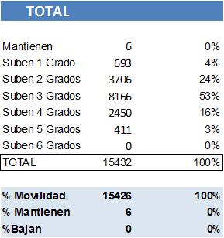
Restricciones en la Construcción de los DFL
Se compromete un cambio de distribución de grados topes en las plantas de técnicos, administrativos y auxiliares a un 4.0%, en las Plantas de todos los Servicios de Salud, con la siguiente distribución:
Planta de Técnicos
Dotación de planta provista al 30.04.2017

Slide 9
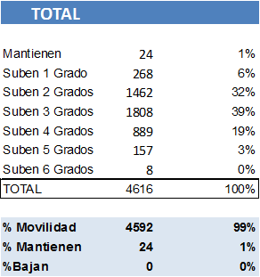
Restricciones en la Construcción de los DFL
Planta de Administrativos
Dotación de planta provista al 30.04.2017

Slide 10
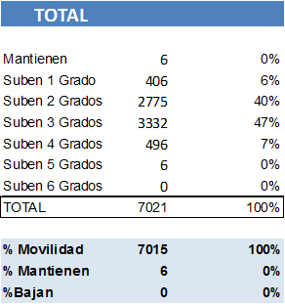
Restricciones en la Construcción de los DFL
Planta de Auxiliares
Dotación de planta provista al 30.04.2017

Slide 11
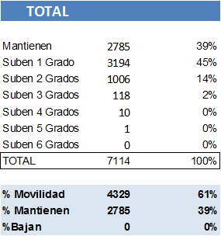
Restricciones en la Construcción de los DFL
Planta de Profesionales
Dotación de planta provista al 30.04.2017

Slide 12

Como partimos….
IDENTIFICANDO CONCEPTOS CLAVES

Slide 13
Como partimos…. Identificando conceptos claves
Concepto de carrera funcionaria:
Es un Sistema integral de regulación del empleo público, aplicable al personal titular de planta, fundado en principios jerárquicos, profesionales y técnicos, que garantizan la igualdad de oportunidades para el ingreso, la dignidad de la función pública, la capacitación y el ascenso, la estabilidad en el empleo, y la objetividad en las calificaciones en función del mérito y la antigüedad.
La carrera funcionaria se inicia con el ingreso en calidad de titular a un cargo de la planta, y se extiende hasta los cargos de jerarquía inmediatamente inferiores a los de exclusiva confianza.
Los funcionarios de la administración del Estado estarán afectos a un régimen jerarquizado y disciplinado.
Deberán cumplir fiel y esmeradamente sus obligaciones para con el servicio, obedecer las ordenes que le imparta el superior jerárquico y observar estrictamente el principio de probidad administrativa.
Este implica una conducta funcionaria moralmente intachable, una entrega honesta y leal al desempeño del cargo, con preeminencia del interés publico sobre el privado.

Slide 14

Carrera Funcionaria… Calidades Jurídicas
Las personas que desempeñen cargos de planta podrán tener la calidad de titulares, suplentes o subrogantes.
Los titulares
Son los que se nombran para ocupar en propiedad un cargo vacante.
Los suplentes
Son los que se nombran en cargos que se encuentran vacantes (Máximo 6 meses) y aquellos que por cualquier circunstancias no sean desempeñados por el titular.
Los subrogantes
Son los funcionarios que entran a desempeñar el empleo del titular o suplente por el solo ministerio de la ley cuando estos se encuentran impedidos de poder ejercerlos.

Slide 15

Carrera Funcionaria…
Provisión de Cargos Titulares . . . . . Cómo se realiza?
Nombramiento
Es el que se da luego de haber cumplido los requisitos de ingreso y haber obtenido el cargo por concurso público. (Últimos Grados)
Promoción y Ascensos
Es la forma de proveer un cargo titular que se encuentra vacante, al cual accede un funcionario a través de dichos procesos. (Grados Superiores)
Encasillamiento
Es un procedimiento colectivo de provisión de empleos públicos, que se rige por las disposiciones del texto legal que lo ordena, debiendo la autoridad dictar los actos administrativos que ubique a cada funcionario en las plantas. Generalmente se realizan cuando se fijan nuevas o modifican las plantas de personal.

Slide 16



Carrera Funcionaria… Promoción y Ascensos
Técnicos- Administrativos y Auxiliares
Acreditación de Competencias
Capacitación
Experiencia Calificada
Desempeño- Calificaciones
Escalafón de Mérito
Profesionales- Directivos
Concurso Interno
Capacitación Pertinente
Experiencia Calificada
Aptitud para el cargo
Evaluación de Desempeño

Slide 17
Carrera Funcionaria…Encasillamiento
ENCASILLAMIENTO
Procede cuando se han creado nuevos cargos o se ha dispuesto una nueva planta de personal.
Implementación Artículos transitorios Ley N° 20.972

Slide 18
ESTRUCTURA PROYECTOS DE NUEVOS DFL
LEY N° 20.972
Departamento de Gestión de Recursos Humanos
División de Gestión y Desarrollo de las Personas
Subsecretaria de Redes Asistenciales
Septiembre y Octubre 2017

Slide 19

Contenidos de los DFL que fijan las Plantas de Personal.

Slide 20

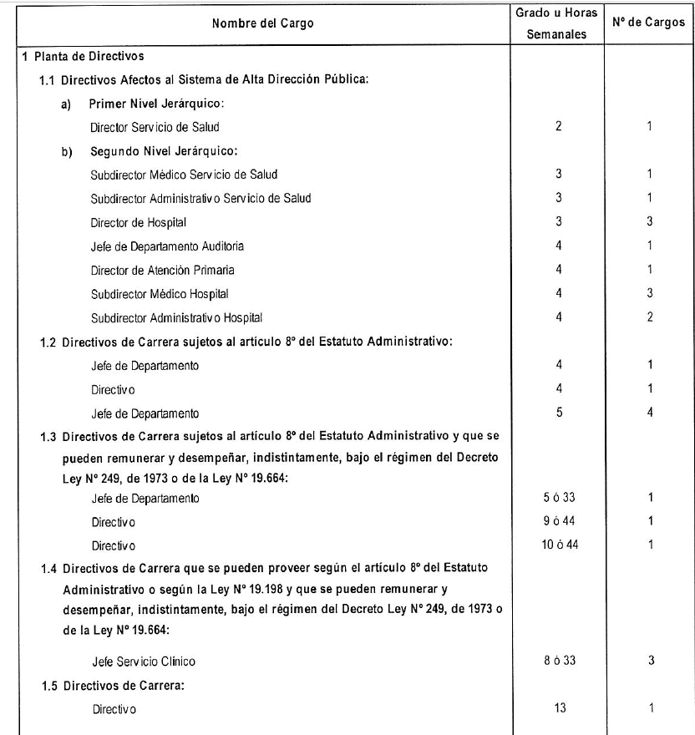


CONTENIDO de los DFL que fija las Plantas de Personal.
Art.1°
Art.2°
Art.3°
Disposiciones Transitorias
Fija la Planta de Personal de los Servicios de Salud.
Establece los Requisitos para el Ingreso y la promoción del personal.
Mantiene vigencia de la Planta de Cargos afectos a la ley 15.076 y Planta Profesional de Horas de la Ley 19.664.
Establece los cargos a proveer para los procesos de encasillamiento
Fija las fechas de entrada en vigencia de las plantas transitorias.
Fija normas de protección
Establece procedimiento para el encasillamiento

Slide 21
Art. 1: Fija la Planta de Personal de los Servicios de Salud
PLANTA DIRECTIVA
Se incorporan nuevos cargos de ADP según el DFL N°9/2017 del Ministerio de Hacienda (21 Cargos para 7 Servicios de Salud)
Se reorganizan los numerales 1.3 al 1.5 de acuerdo al tipo de provisión y disponibilidad de cargos.
Se actualiza el N° de cargos, según la aplicación de las Leyes N°20.707 y N°20.209

Slide 22
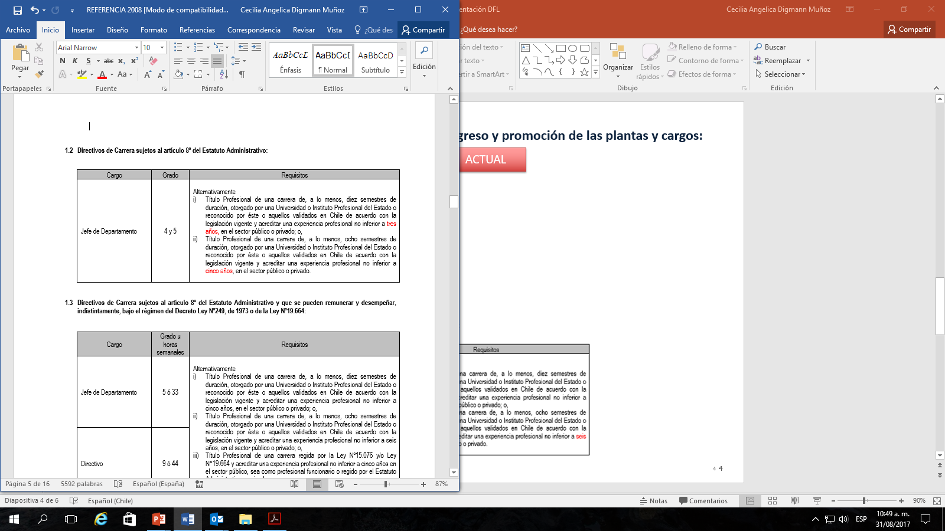
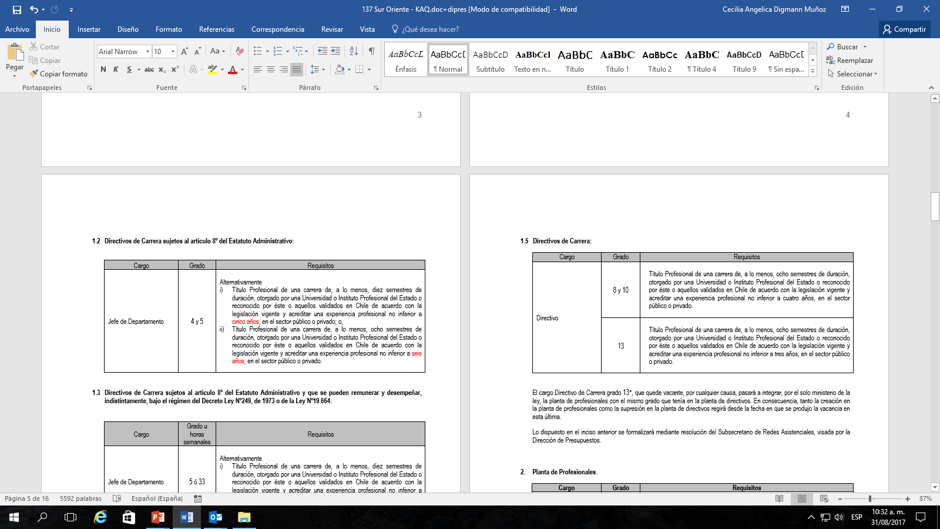
Art. 2: Establece requisitos para el ingreso y promoción de las plantas y cargos.
PLANTA DE DIRECTIVOS DE CARRERA SUJETOS AL ART.8° JEFE DE DEPARTAMENTO Y DIRECTIVOS DE IGUAL NIVEL
ACTUAL
FUTURA

Slide 23
Art. 2: Establece requisitos para el ingreso y promoción de las plantas y cargos.
El penúltimo inciso de este artículo señala:
El Director del Servicio de Salud deberá establecer en las bases de concurso de ingreso, los títulos profesionales o técnicos específicos que se requieran para la función que desempeñará el o los cargos a proveer.

Slide 24
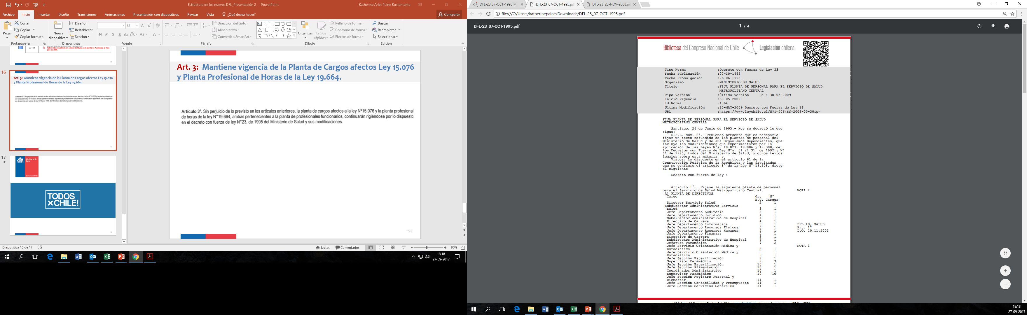

Art. 3: Mantiene vigencia de la Planta de Cargos afectos Ley 15.076 y Planta Profesional de Horas de la Ley 19.664.

Slide 25
Proceso de Encasillamiento

Slide 26
Procesos de Encasillamiento
PRIMER PROCESO DE PROVISION
29 DE NOVIEMBRE 2016
SEGUNDO PROCESO DE PROVISION
1 DE SEPTIEMBRE 2018
2do Proceso
1er Proceso
Etapa 1
Encasillamiento de Titulares
Etapa 2
Traspaso de Contrata en igual grado
Etapa 3
Concurso Interno de Encasillamiento de Titulares y Contrata
Etapa 1
Encasillamiento de Titulares
Etapa 2
Traspaso de Contrata en igual grado
Etapa 3
Concurso Interno de Encasillamiento de Titulares y Contrata

Slide 27
  Encasillamiento de Titulares
Etapa 1
2do Proceso
1er Proceso
PLANTA DIRECTIVOS
Ordenamiento según Escalafón de Mérito Vigente a la publicación del D.F.L.
Concurso Interno de Antecedentes
PLANTA DE PROFESIONALES
PLANTA DE PROFESIONALES
Concurso Interno de Antecedentes
PLANTA DE TÉCNICOS, ADMINISTRATIVOS Y AUXILIARES
Resolución de Encasillamiento
PLANTA DE TÉCNICOS, ADMINISTRATIVOS Y AUXILIARES
Escalafón de Mérito Vigente a la publicación del D.F.L.

Slide 28
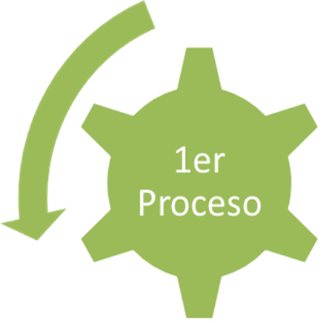

  Encasillamiento de Titulares
Etapa 1
Proceso Encasillamiento de la Planta de Directivos

Slide 29

  Encasillamiento de Titulares
Etapa 1
PLANTA DE DIRECTIVOS
En el primer proceso
Se efectuará en cargos de igual grado u horas al que ocupaban los funcionarios pertenecientes a esta planta a la fecha del encasillamiento.
Manteniendo el ordenamiento derivado del escalafón de mérito, en los casos que corresponda, independientemente de la denominación o nivel jerárquico que el nuevo D.F.L les haya otorgado a estos cargos.
Mantienen las normas aplicadas a la fecha de su designación.
Entrarán en vigencia a contar del 29 de noviembre de 2016 o a partir de la fecha del nombramiento del directivo, si ésta fuere posterior a aquélla

Slide 30
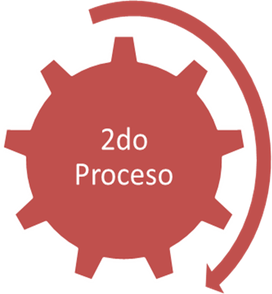
  Encasillamiento de Titulares
Etapa 1
PLANTA DE PROFESIONALES
Primer proceso ➔ en servicio a la fecha de publicación del DFL
Segundo proceso ➔ en servicio a la fecha del llamado del concurso
ORDENAMIENTO ESCALAFÓN DE MÉRITO
Todos los titulares grado 5.
CONCURSO INTERNO DE ANTECEDENTES
¿QUIÉN PARTICIPA?
Todos los titulares, excepto grado 5.
Subsecretaría de Redes dicta bases generales
Se constituye Comité de Selección
Llamado a “Concurso Interno”
Evaluación de Antecedentes
Ordenamiento
Encasillamiento
¿PASOS A REALIZAR?

Slide 31
  Encasillamiento de Titulares
Etapa 1
PLANTA DE PROFESIONALES:
CONCURSO INTERNO DE ANTECEDENTES
Jefe o Encargado de Personal del SS
5 funcionarios de mayor nivel jerárquico SS (Excepto Director SS)
1 representante de cada una de las 2 asociaciones que, según N°de afiliados, posean mayor representatividad de profesionales.
¿QUIENES CONSTITUYEN EL COMITÉ?
¿QUÉ FACTORES SE EVALÚAN?
EXPERIENCIA CALIFICADA ➔ 40%.
CAPACITACIÓN PERTINENTE ➔ 30%
EVALUACIÓN DEL DESEMPEÑO ➔ 30%

Slide 32
  Encasillamiento de Titulares
Etapa 1
PLANTA DE PROFESIONALES:
CONCURSO INTERNO DE ANTECEDENTES
¿CÓMO SE CONSTRUYE EL ORDENAMIENTO?
POR GRADO
EN ORDEN DECRECIENTE SEGÚN RESULTADO DEL CONCURSO
¿CÓMO DESEMPATA?
1° ULTIMA CALIFICACIÓN
2° ANTIGÜEDAD EN EL SS
DECISIÓN EL DIRECTOR DEL SS

Slide 33
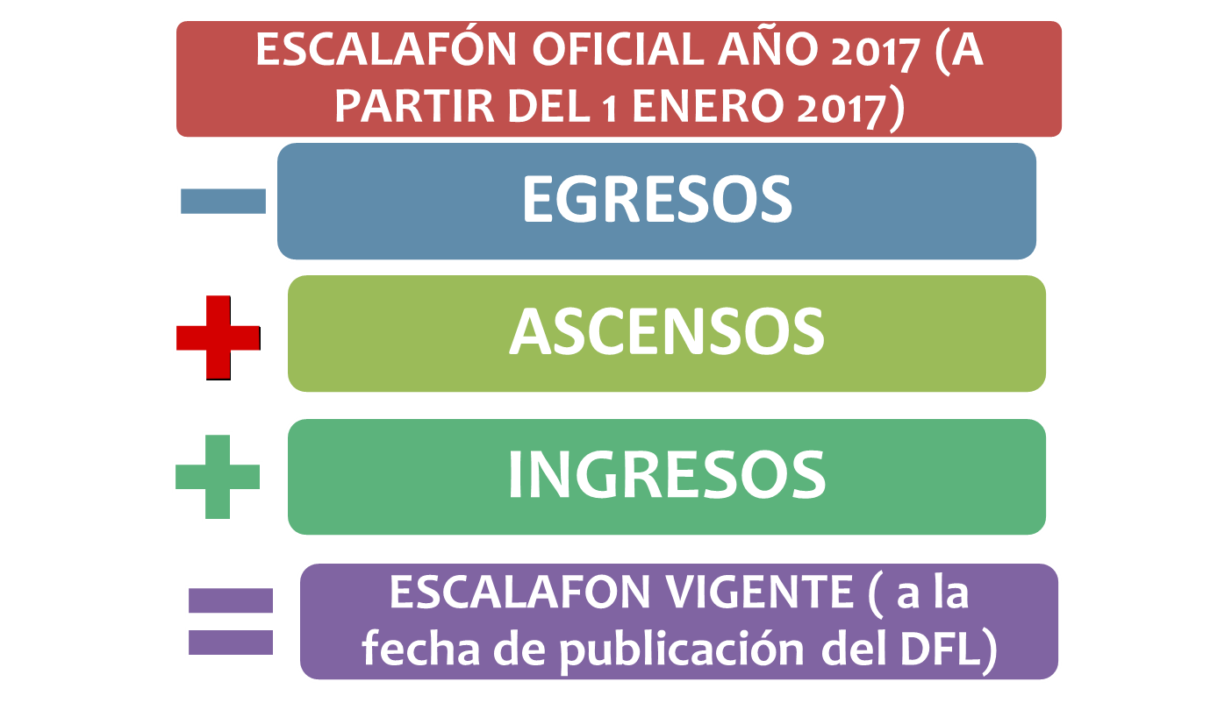
  Encasillamiento de Titulares
Etapa 1
PLANTA DE TÉCNICOS, ADMINISTRATIVOS Y AUXILIARES:
ORDENAMIENTO DE RESOLUCIONES DE ENCASILLAMIENTO

Slide 34
  Traspaso de contrata en igual grado
Etapa 2
PLANTA DE PROFESIONALES, TÉCNICOS, ADMINISTRATIVOS Y AUXILIARES
5 AÑOS SIN SOLUCIÓN DE CONTINUIDAD EN LA PLANTA RESPECTIVA DEL SS
PROM 3 ULTIMAS CALIFICACIONES
SE ENCASILLARÁN…
EN IGUAL GRADO
5 AÑOS SIN SOLUCIÓN DE CONTINUIDAD EN LA PLANTA RESPECTIVA DEL SS, CON MEJORAMIENTO DE GRADO ULTIMOS 36 MESES
PROM 3 ULTIMAS CALIFICACIONES
PODRÁN SER ENCASILLADOS…
EN EL GRADO QUE TENIA ANTERIOR A LA FECHA DEL MEJORAMIENTO
PROVISION DESDE LA TOTAL TRAMITACIÓN DEL ACTO ADMINISTRATIVO

Slide 35
  Concurso Interno Encasillamiento de Titulares y Contrata
Etapa 3
PLANTA DE PROFESIONALES, TÉCNICOS, ADMINISTRATIVOS Y AUXILIARES
Todos los funcionarios de planta y contrata que se hayan desempeñado en esta calidad durante, a lo menos, 5 años anteriores a la publicación del DFL.
Estará inhabilitado para participar quien:
No haya sido calificado en lista 1 o 2 en el período inmediatamente anterior.
Registre medida disciplinaria de censura, más de una vez, o de multa, en los últimos doce meses anteriores a la Resolución de convocatoria del concurso.
¿QUIÉN PARTICIPA?
Subsecretaría Redes dicta bases generales
Se constituye Comité de Selección
Llamado a Concurso Interno
Postulación y presentación de antecedentes
Evaluación de Antecedentes
Ordenamiento por Puntaje
Ofrecimiento de Cargo
Encasillamiento
¿PASOS A REALIZAR?
¿VIGENCIA?
Desde la total tramitación del acto administrativo

Slide 36
ROL DE CAPACITACIÓN EN EL PROCESO DE ENCASILLAMIENTO
Departamento de Gestión de Recursos Humanos
División de Gestión y Desarrollo de las Personas
Subsecretaria de Redes Asistenciales
Octubre 2017

Slide 37



CAPACITACIÓN COMO FACTOR DE EVALUACIÓN
SISTEMA DE ACREDITACIÓN DE COMPETENCIAS → Construcción Escalafón de Mérito para técnicos, administrativos y auxiliares.
FACTORES DE EVALUACIÓN: Capacitación (30%)
Experiencia Calificada (40%)
Calificaciones (30%)
CONCURSO INTERNO PROFESIONALES TITULARES.
FACTORES DE EVALUACIÓN: Capacitación pertinente (30%)
Experiencia Calificada (40%)
Calificaciones (30%)
CONCURSO INTERNO DE INGRESO PARA TITULARES Y CONTRATA PLANTAS DE TÉCNICOS ADMINISTRATIVOS Y AUXILIARES.
FACTORES DE EVALUACIÓN: Capacitación pertinente (25%)
Experiencia Calificada (25%)
Calificaciones (25%)
Aptitudes para el desempeño de la función (25%)
ENCASILLAMIENTO
ENCASILLAMIENTO
ENCASILLAMIENTO

Slide 38

CAPACITACIÓN PERTINENTE
Son aquellas actividades relacionadas con el mejoramiento de la gestión de los organismos y el mejoramiento de la atención proporcionada a los usuarios.
CONCURSO INTERNO PARA ENCASILLAMIENTO PROFESIONALES TITULARES
Horas pedagógicas de capacitación pertinente, que hayan sido aprobadas(nota o concepto) por el funcionario en la calidad de titular, contrata o suplente, en los 36 meses continuos, previos a la fecha de publicación de los DFL de los Servicios de Salud.
CONCURSO INTERNO DE ENCASILLAMIENTO PARA TITULARES Y CONTRATA, PLANTA DE PROFESIONALES
CONCURSO INTERNO DE ENCASILLAMIENTO PARA TITULARES Y CONTRATA, PLANTAS DE TÉCNICOS ADMINISTRATIVOS Y AUXILIARES
VISADAS POR EL JEFE DE CAPACITACIÓN

Slide 39
CAPACITACIÓN PERTINENTE: PUNTAJES
TABLA DE SENSIBILIDAD PARA LA EVALUACIÓN DEL FACTOR
CONCURSO INTERNO PARA ENCASILLAMIENTO PROFESIONALES TITULARES
Entre 20 y 110 horas pedagógicas.
CONCURSO INTERNO DE ENCASILLAMIENTO PARA TITULARES Y CONTRATA, PLANTA DE PROFESIONALES
Entre 20 y 110 horas pedagógicas.
CONCURSO INTERNO DE ENCASILLAMIENTO PARA TITULARES Y CONTRATA, PLANTA DE TÉCNICOS.
Entre 20 y 49 horas pedagógicas.
CONCURSO INTERNO DE ENCASILLAMIENTO PARA TITULARES Y CONTRATA, PLANTA DE ADMINISTRATIVOS.
Entre 20 y 47 horas pedagógicas.
CONCURSO INTERNO DE ENCASILLAMIENTO PARA TITULARES Y CONTRATA, PLANTA DE AUXILIARES.
Entre 20 y 45 horas pedagógicas.

Slide 40
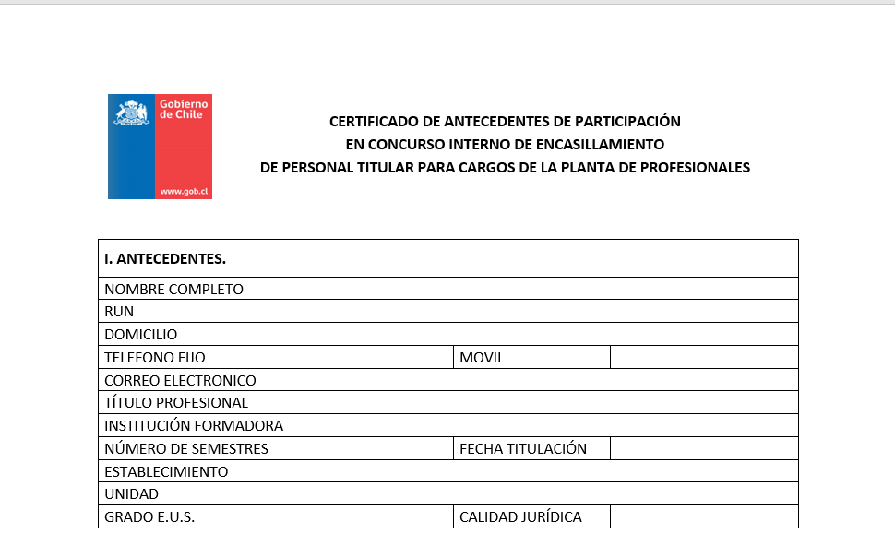
ETAPA 1. CERTIFICADO DE ANTECEDENTES DE PARTICIPACIÓN.
PROPUESTA DE BASES GENERALES Concursos Internos de Encasillamiento.

Slide 41
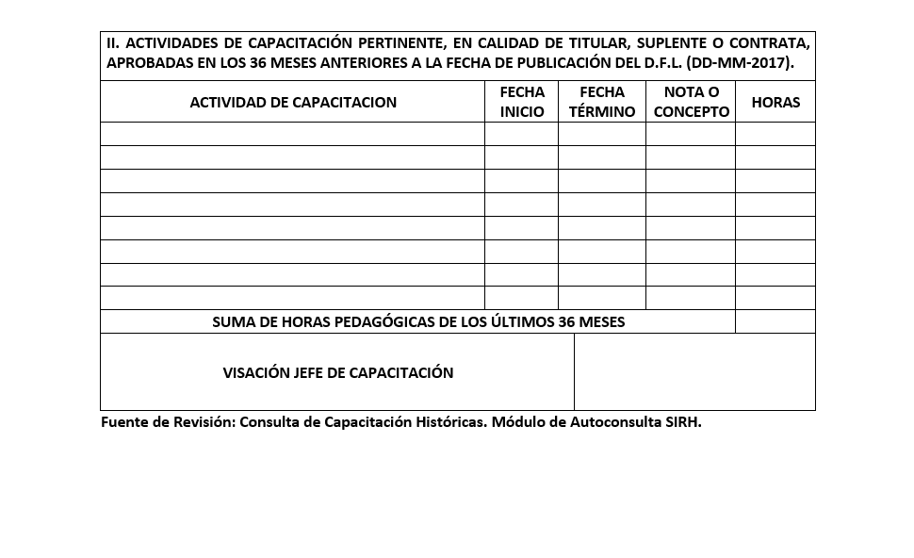
ETAPA 1. CERTIFICADO DE ANTECEDENTES DE PARTICIPACIÓN.
PROPUESTA DE BASES GENERALES Concursos Internos de Encasillamiento.

Slide 42
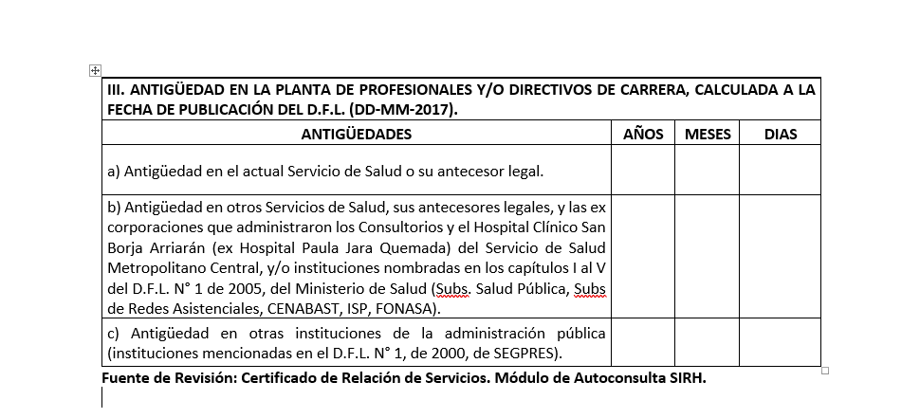
ETAPA 1. CERTIFICADO DE ANTECEDENTES DE PARTICIPACIÓN.
PROPUESTA DE BASES GENERALES Concursos Internos de Encasillamiento.

Slide 43
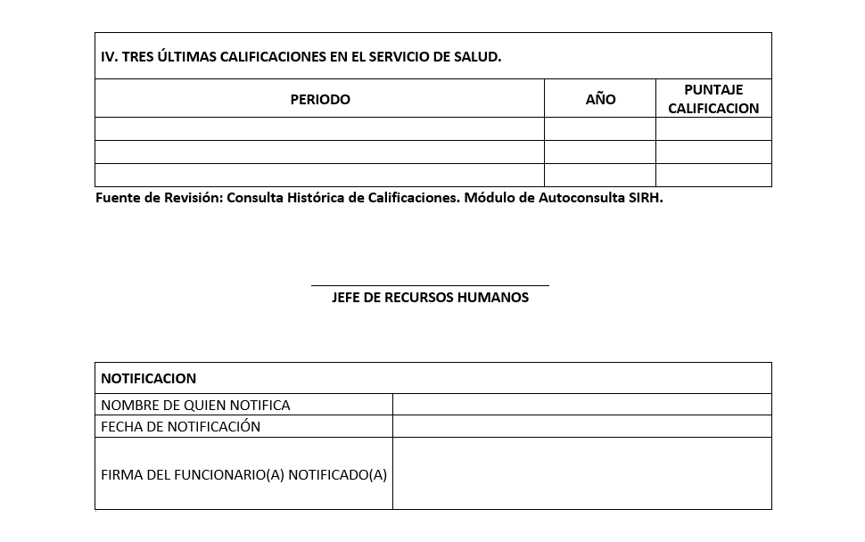
ETAPA 1. CERTIFICADO DE ANTECEDENTES DE PARTICIPACIÓN.
PROPUESTA DE BASES GENERALES Concursos Internos de Encasillamiento.

Slide 44


TAREAS EQUIPOS DE CAPACITACIÓN
Calcular 36 meses hacia a atrás desde la fecha de publicación de los D.F.L.
Revisar registro de capacitación en el SIRH, de los funcionarios, y complementar información cuando corresponda.
SIRH entregará las actividades de capacitación a partir de la información registrada en módulo de capacitación
Tener presente a funcionarios que tienen menos de las horas máximas exigidas
La pertinencia de las capacitaciones la determina el Jefe de Capacitación
VISADAS POR EL JEFE DE CAPACITACIÓN

Slide 45
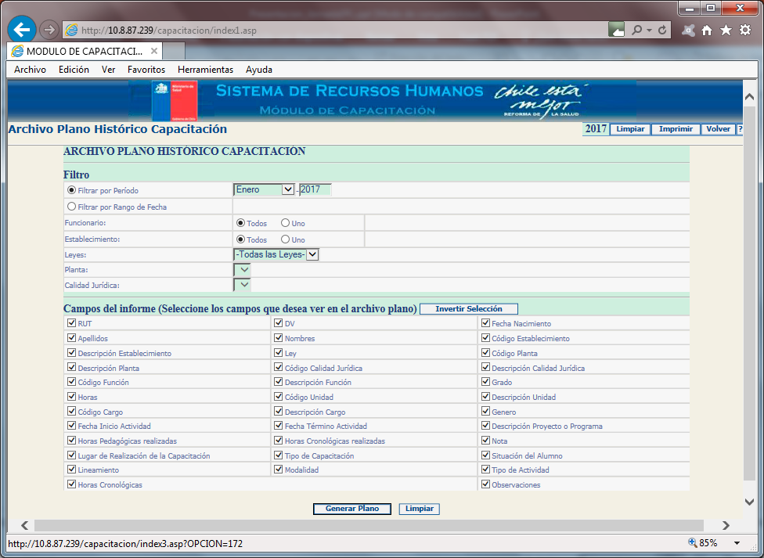
HERRAMIENTAS DE APOYO SIRH
Permite revisar información histórica de las capacitaciones.
Esta opción permite la selección por rangos de fechas.
Modulo | Menú
Capacitación | Exportador > Histórico de Capacitación

Slide 46
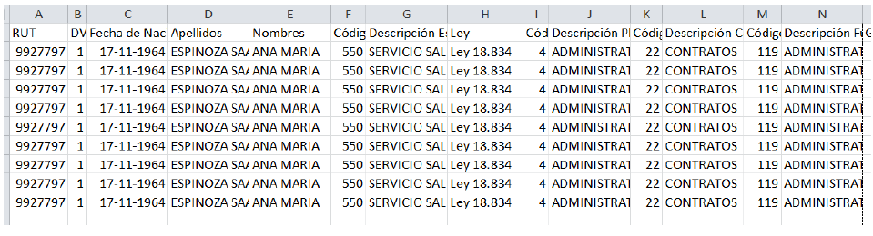
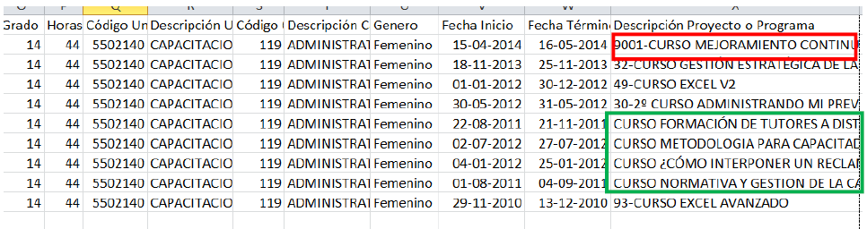
HERRAMIENTAS DE APOYO SIRH

Slide 47


